Slide 1
Надёжность ТС
Преобразование структур
Лекция 6
2020-2021

Slide 2
Способы преобразования сложных структур
Самыми распространенными в инженерной практике являются расчеты, основанные на использовании параллельно-последовательных структур. Однако не всегда условие работоспособности можно непосредственно представить параллельно-последовательной структурой. В этом случае можно сложную структуру заменить ее эквивалентной параллельно-последовательной структурой. К таким преобразованиям относится:
- преобразование с эквивалентной заменой треугольника на звезду и обратно;
- разложение сложной структуры по базовому элементу.

Slide 3
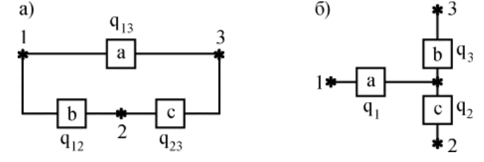
Существо способа преобразования с помощью эквивалентной замены треугольника на звезду и обратно заключается в том, что узел сложной конфигурации заменяется на узел другой, более простой конфигурации, но при этом подбираются такие характеристики нового узла, чтобы надежности преобразуемой цепи сохранялись прежними.

Slide 4
Пусть, например, требуется заменить треугольник (рис. а) звездой (рис. б) при условии, что вероятность отказа элемента a равна q13, элемента b равна q12, элемента c - q23. Переход к соединению звездой не должен изменить надежность цепей 1-2, 1-3, 2-3. Поэтому значение вероятностей отказов элементов звезды q1, q2, q3 должны удовлетворять следующим равенствам:

Slide 5
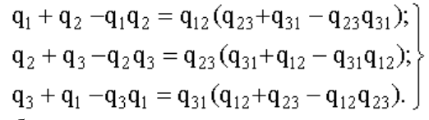

Для обратного преобразования звезды в треугольник

Slide 6
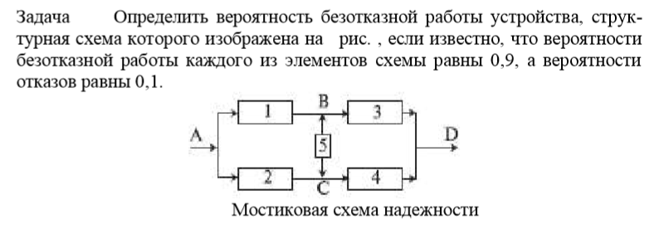
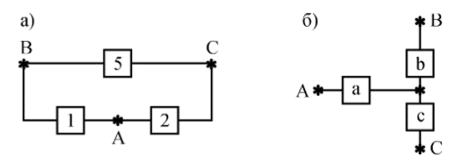
Преобразуем соединение элементов 1,2,5 в звезду

Slide 7

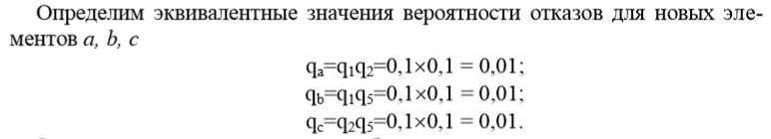

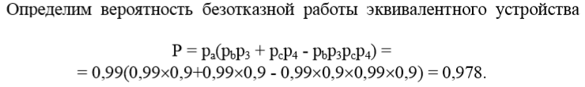
Преобразованная структура

Slide 8
Способ преобразования с помощью разложения сложной структуры по базовому элементу
Способ преобразования с помощью разложения сложной структуры по некоторому базовому элементу основан на использовании теоремы о сумме вероятностей несовместных событий. В сложной структуре выбирают базовый элемент (или группу базовых элементов) и делаются следующие допущения:
базовый элемент находится в работоспособном состоянии;
базовый элемент находится в отказавшем состоянии. Для этих случаев, представляющих собой два несовместных события, исходная структура преобразовывается в две новые схемы.

Slide 9
В первой из них вместо базового элемента ставится "короткое замыкание" цепи, а во второй - разрыв.
Вероятности безотказной работы каждой из полученных простых структур вычисляются и умножаются: первая - на вероятность безотказного состояния базового элемента, вторая - на вероятность отказа базового элемента.
Полученные произведения складываются. Сумма равна искомой вероятности безотказной работы сложной структуры.

Slide 10
Задача. Решить предыдущую задачу методом разложения сложной структуры.
Решение.
1. В качестве базового элемента примем элемент 5.
2. Закоротим базовый элемент, т.е. сделаем допущение об абсолютной его проводимости. Присоединим к полученной структуре последовательно базовый элемент с характеристикой его надежности р5. В результате вместо исходной структуры получим новую структуру

Slide 11
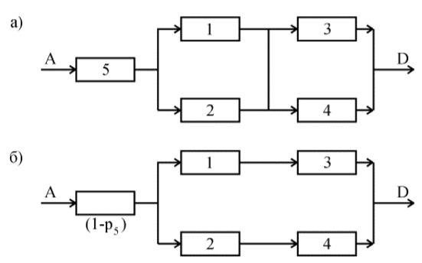
3. Произведем обрыв базового элемента, т.е. сделаем предположение об его абсолютной ненадежности (непроводимости). К полученной структуре присоединим последовательно базовый элемент с характеристикой его ненадежности (1-р5).

Slide 12
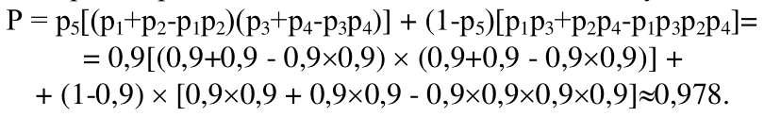

Искомая вероятность равна сумме вероятностей структур (рис. а, б), каждая из которых параллельно-последовательная.
Вероятность безотказной работы мостиковой схемы, состоящей из пяти неодинаковых и независимых элементов, можно определить

